Slide 1
Весеннее пробуждение природы: опыты с семенами для дошкольников
Выполнила:
воспитатель ГБДОУ №37
Моторина Ю.А.

Slide 2

Весенние месяцы

Slide 3
Признаки весны
Ярко светит солнце, согревая своим теплом всё вокруг.
Начинают таять сосульки на крышах домов, снег становится рыхлым, темнеет. В городах растаявший снег образует лужи и ручейки.
Из-под снега пробивается молодая зелёная травка и первые весенние цветы - подснежники.
Птицы возвращаются в родные края и приветствуют весну радостными трелями.
Звери меняют свои тёплые шубки на летние «наряды», начинают создавать семьи

Slide 4
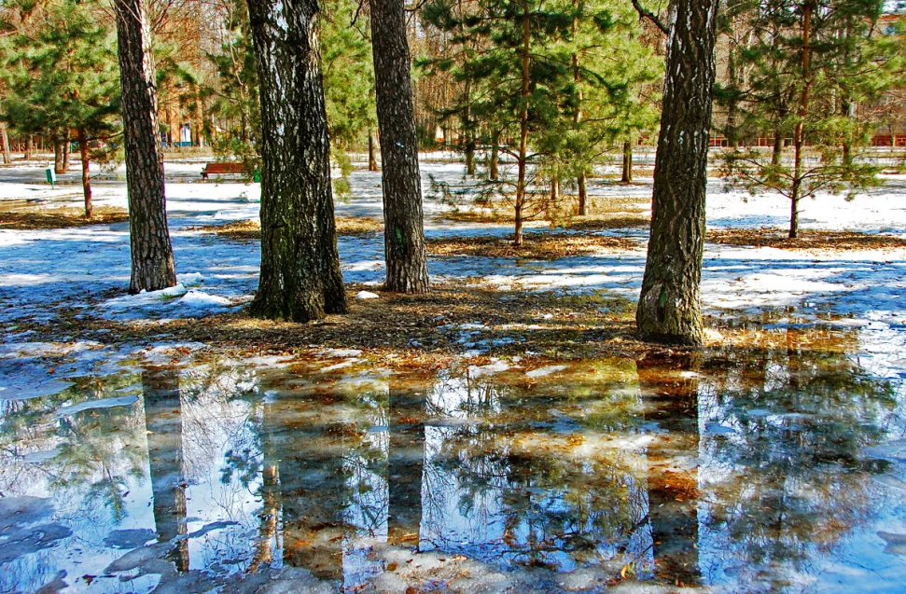
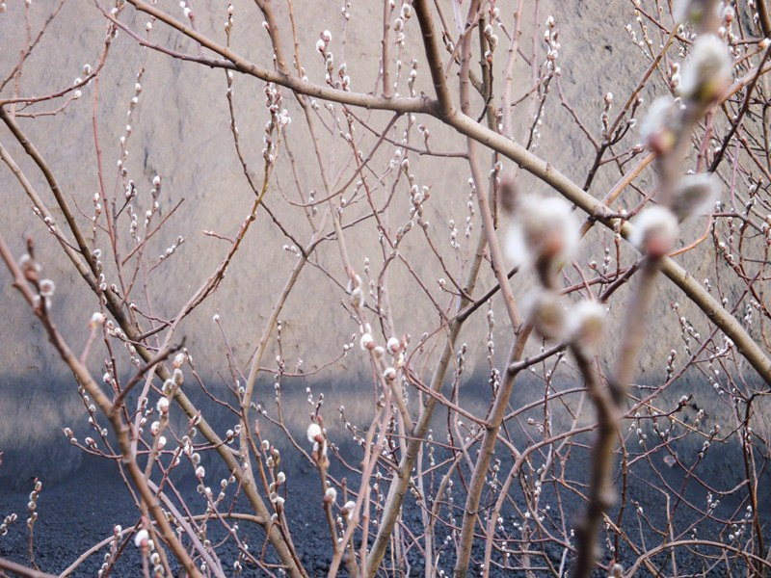
Пробуждение весны

Slide 5
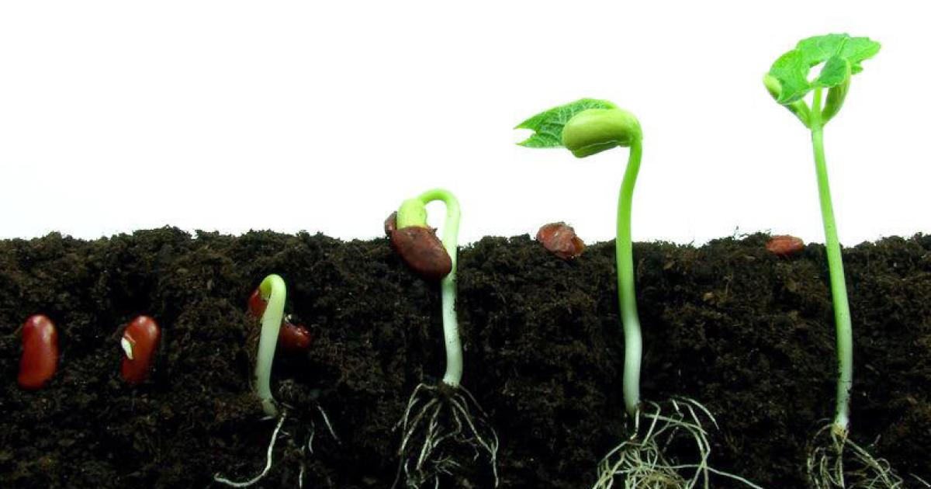

Slide 6
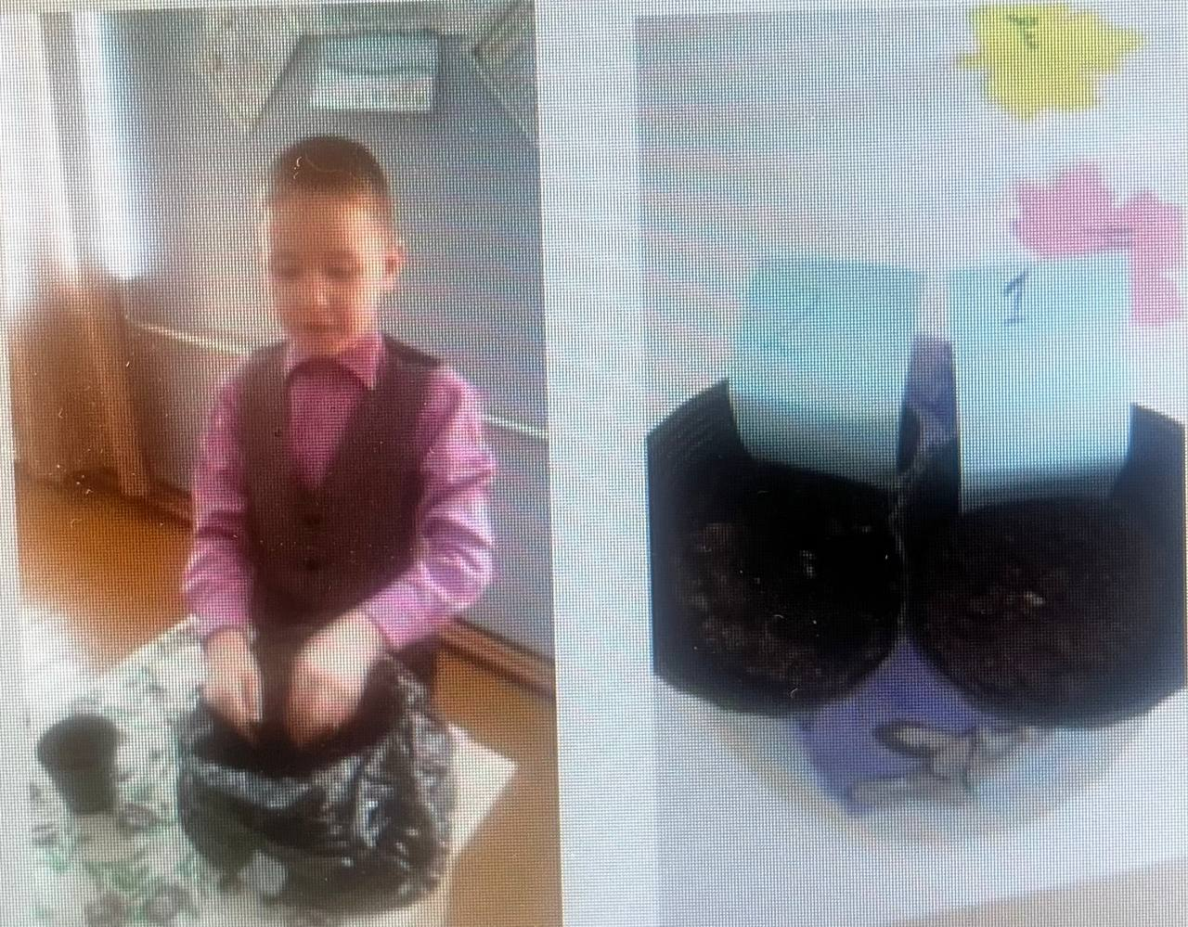
Роль воды в жизни растений
Материалы: горшочки, семена
Цель: посмотреть, какие семена быстрее прорастут: сухие или намоченные в воде. И как будут прорастать семена без воды.

Slide 7
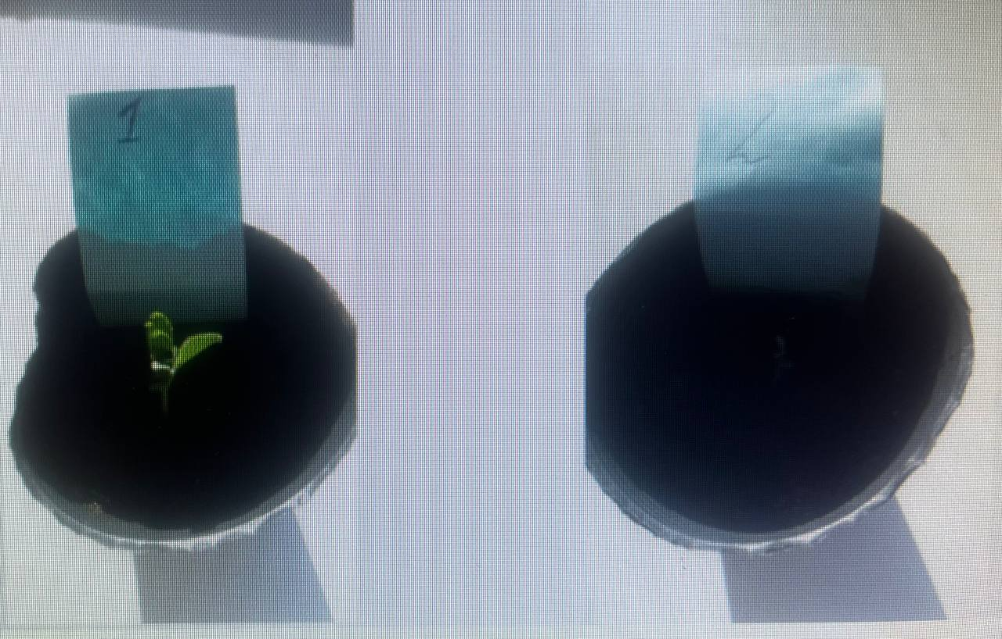
Роль воды в жизни растений
При наблюдении за прорастанием семян мы заметили, что в стакане с сухими семенами только появился стебель, а в стакане с замоченными семенами уже появились первые листочки, и он растет быстрее

Slide 8
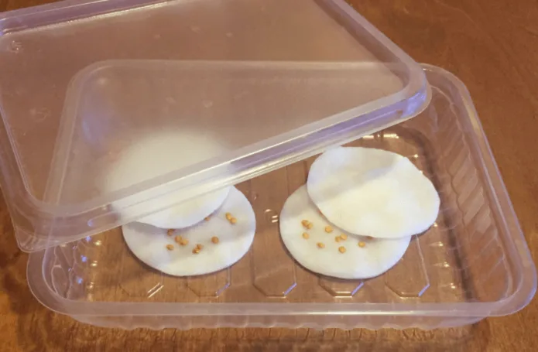
Проращивание семян в вате – самый простой опыт!
Материалы: семена фасоли, ватные диски, тарелка, вода.
Проращивание семян в вате осуществляется следующим образом:
- Дно ёмкости устилают ватой либо ватными дисками.
- Сверху рассыпают семена.
- Ёмкость с посевным материалом ставят в тёплое место. Оптимальный выбор - тёплая батарея, что значительно ускоряет прорастание.

Slide 9
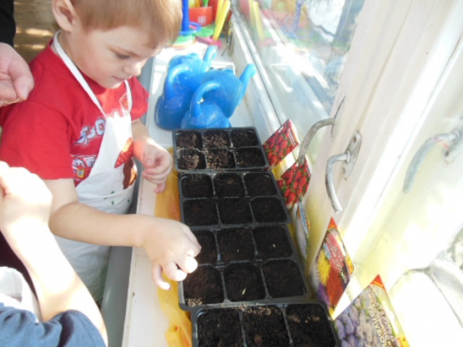
Семена в земле – как настоящие растения
Материалы: семена, горшочки с землей, лейка.
Процесс: посадка семян в горшочки, полив, размещение на свету.

Slide 10
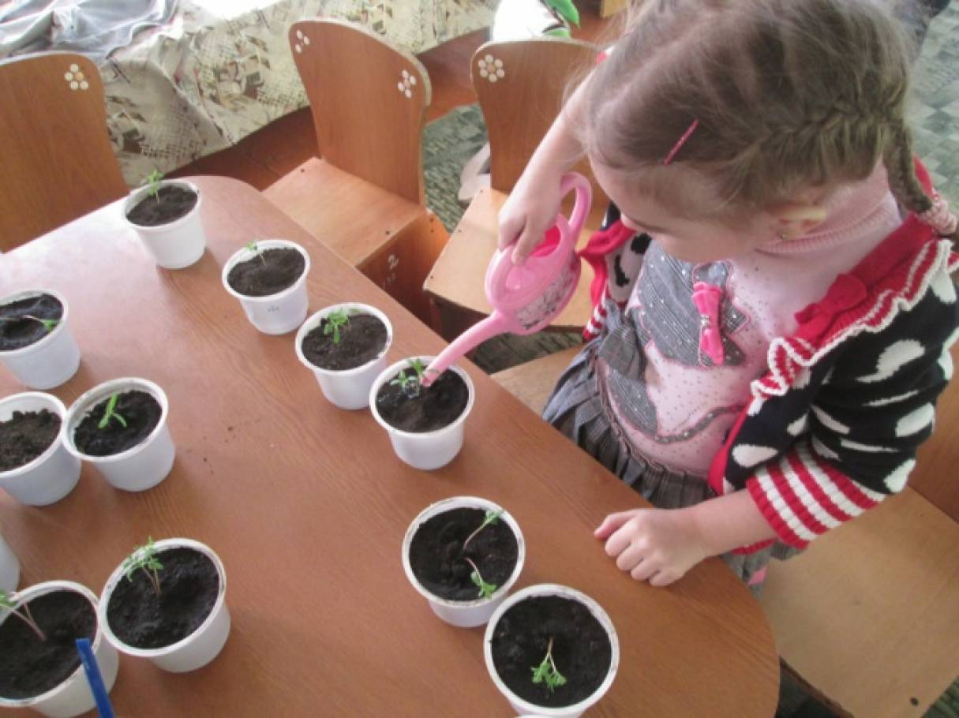
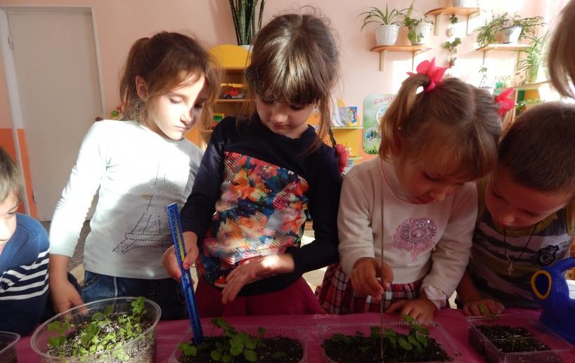
Семена в земле – как настоящие растения

Slide 11
Заключение
Опыты с семенами – это увлекательный и познавательный процесс для детей. У них развиваются такие важные навыки, как наблюдательность, терпение, ответственность. Благодаря таким опытам у детей формируется любовь к природе и окружающему миру.

Slide 12
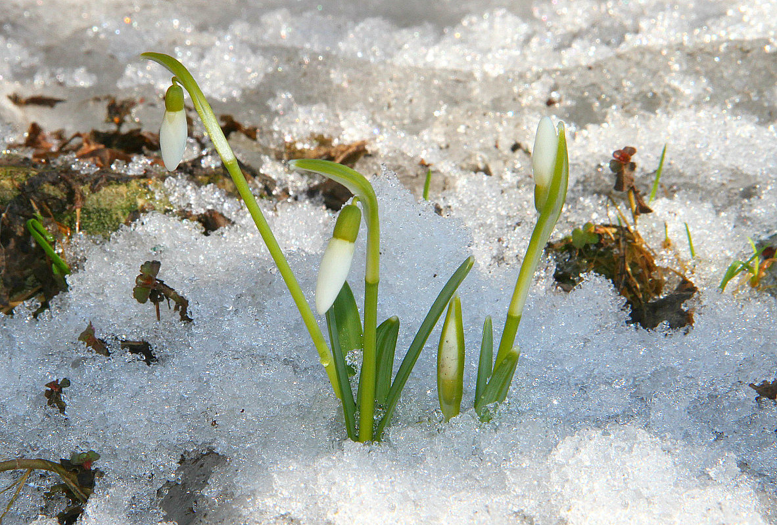
Спасибо за внимание!

